Slide 1



DINTEC CO., LTD. 인수인계서 – 더존DRD
작성년월 : 2019.04
작성자 : 김하나 대리

Slide 2
일학습병행제
DRF 파일 위치
리포트 생성 및 수정
리포트 데이터 지정
리포트 관리등록

Slide 3
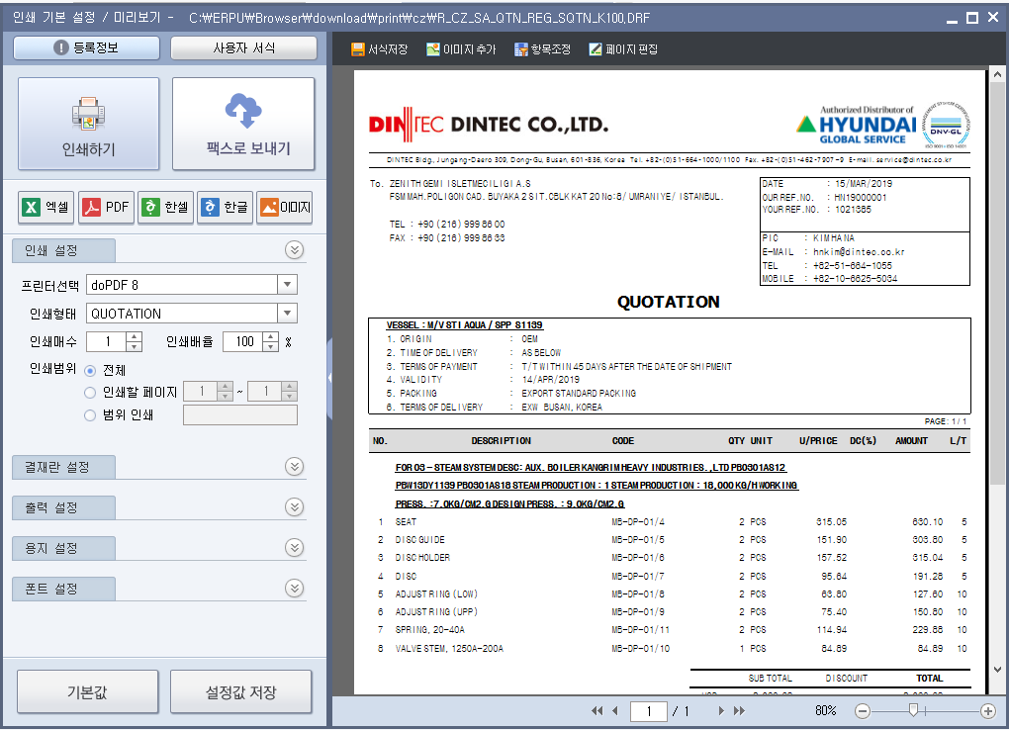
일학습병행제
1. DRF 파일 위치
1) ERP 서버 (주로 cz폴더이나, human 및 account 폴더에도 일부 보관)
2) 개인 PC에는 법인별(K100 등)로 폴더 만들어 관리하였음
3) 리포트명 및 상세 경로는 리포트창 상단에서 확인 가능

Slide 4
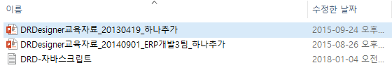
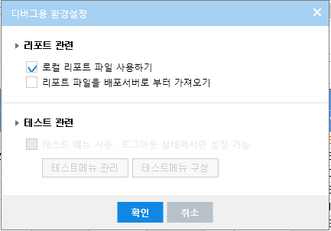
일학습병행제
2. 리포트 생성 및 수정
1) 매뉴얼 참조
2) 테스트 시 유의사항
- DRF 테스트 파일은 로컬폴더에 저장하여 확인
- 그리드 화면에서 Shift+Alt+D > 디버그용 환경설정에서
‘로컬 리포트 파일 사용하기’ 체크
* 상기 체크하지 않을 경우, 로컬에 저장한 테스트 파일이
서버 배포파일로 덮어져서 날아갈 수 있음

Slide 5
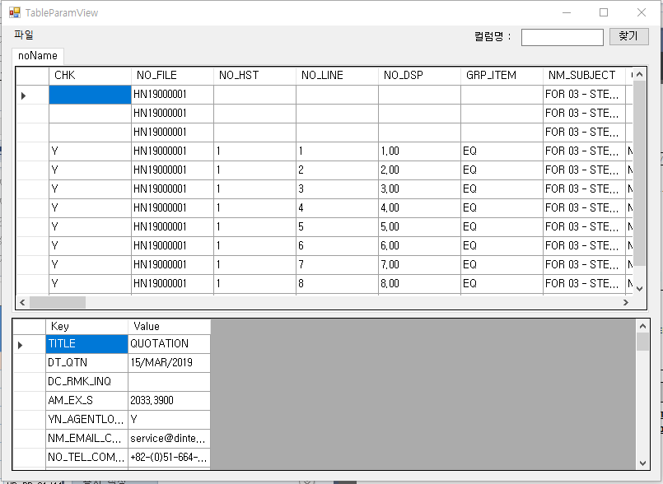
일학습병행제
3. 리포트 데이터 지정
1) 리포트창에서 데이터 확인
- Ctrl+Shift+V > 테이블 데이터 조회
데이터테이블명
필드명
파라미터명

Slide 6
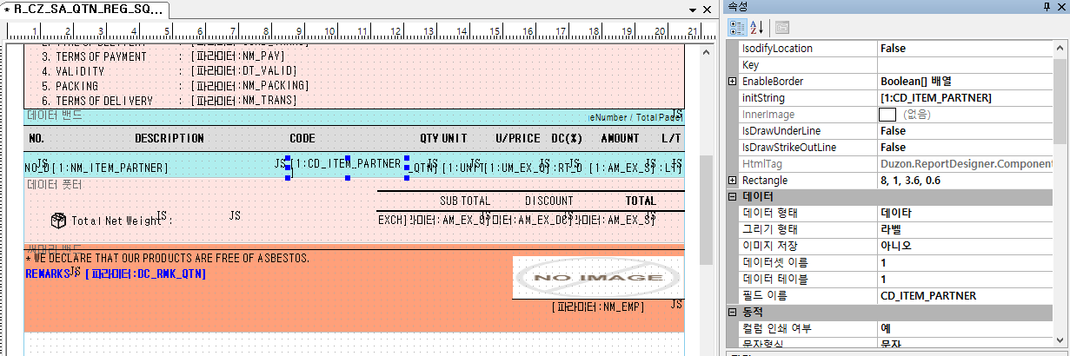
일학습병행제
3. 리포트 데이터 지정
2) DRDesigner에서 데이터 형태 및 값 지정

Slide 7
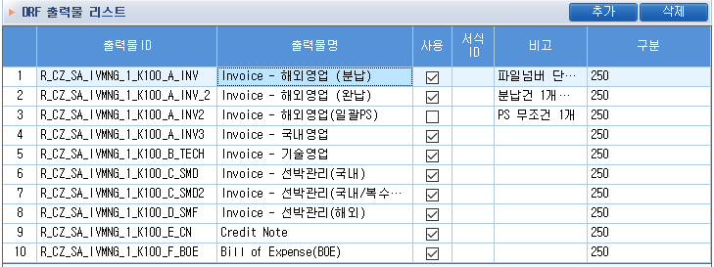
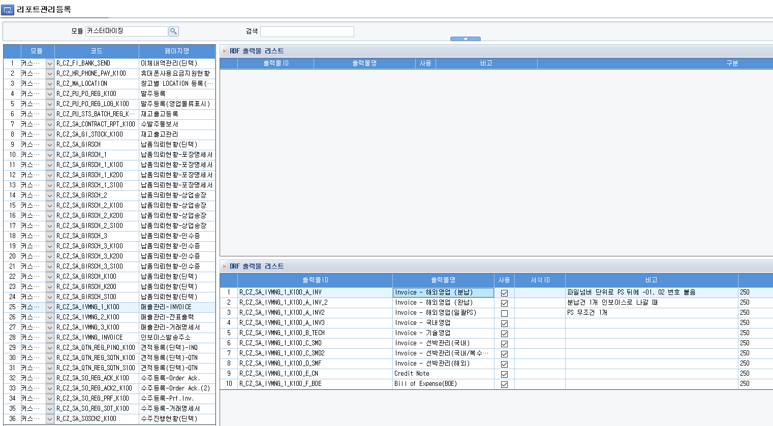
일학습병행제
4. 리포트 관리등록
1) ERP > 리포트관리등록 메뉴
-. 출력물 ID = DRF파일명 / 출력물명 = 리포트창에서 조회되는 출력물명
-. 사용유무 체크 가능
-. ‘구분‘필드의 숫자 값은 Description 칸 길이

